Slide 1
2후판 통합 관제 시스템 HMI
화면 설명 V0.9
2021. 05. 04

Slide 2
목 차
01.
02.
03.
04.
시스템 화면
이미지 설명
알람 동작
작업 이미지
1.1 시스템 화면
1.2 메인 화면 설명
1.3 온도 그래프 화면 설명
1.4 상태 정보 화면
1.5 알람 조회 화면
2.1 방화문 동작
2.2 준비작동식 밸브
2.3 수동조작
2.3 펌프 및 저수위
2.4 각 비상구 위치
2.5 방화문 온도 그래프
3.1 정온식 감지기 알람
3.2 저수위 알림
3.3 온도 알람
3.4 감지기 알림
4.1 방화문 MAP

Slide 3
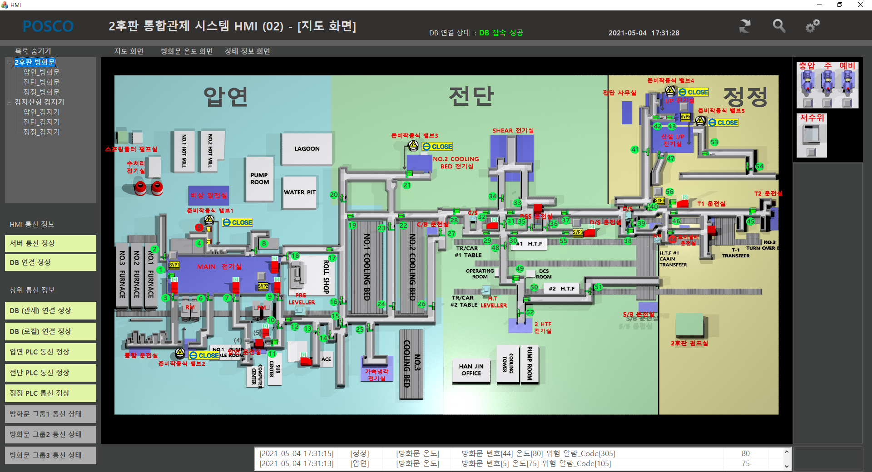
1. 시스템 화면
1.1 시스템 화면 – 메인 화면
전체 방화문 위치 및 설비, 감지기 등을 볼 수 있는 화면입니다.

Slide 4
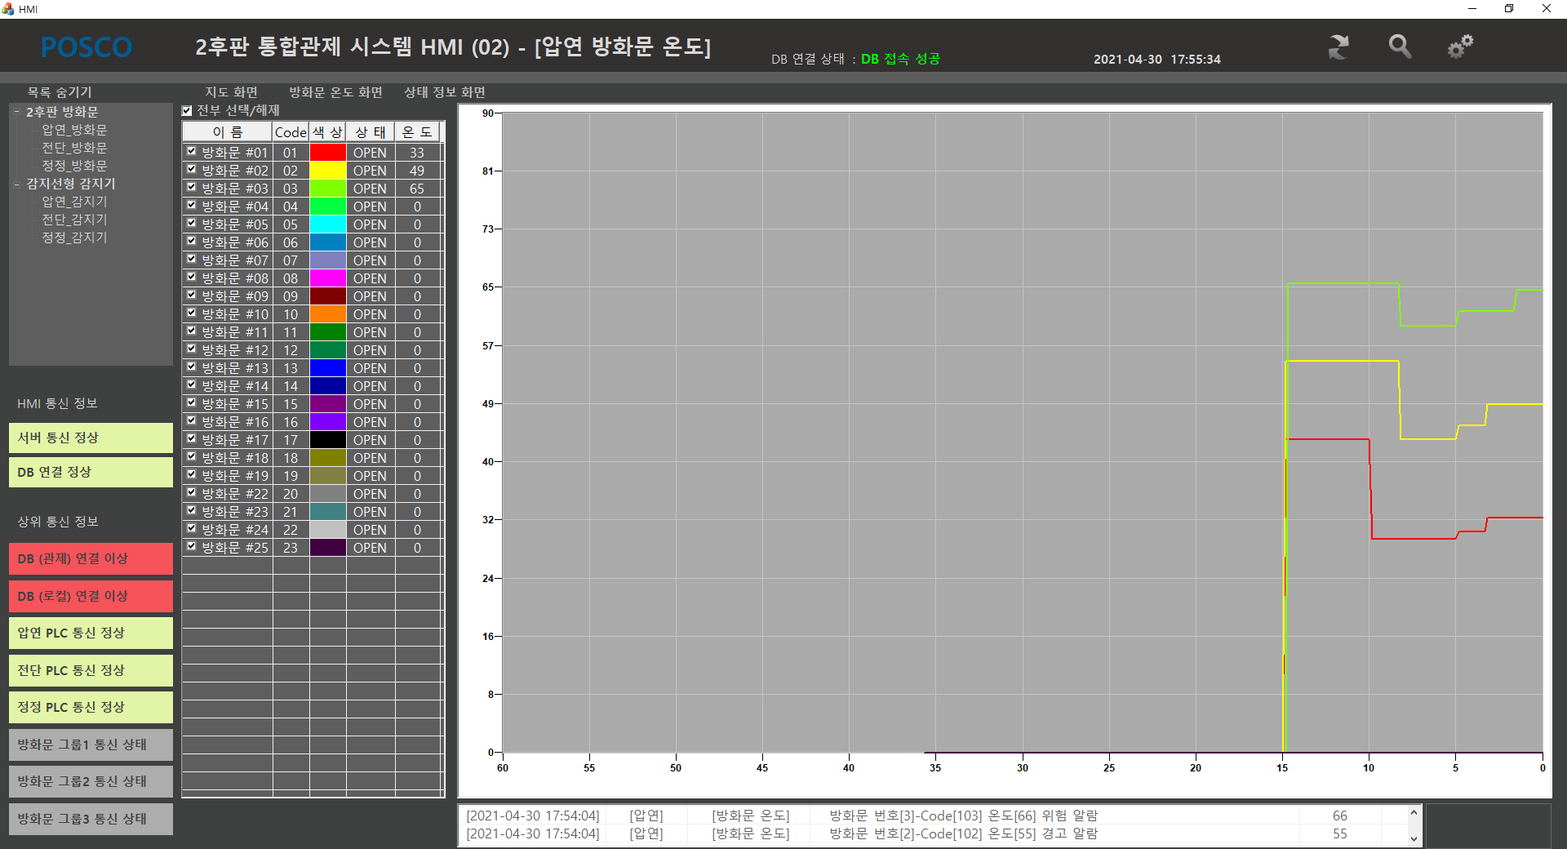
1. 시스템 화면
1.1 시스템 화면 – 방화문 온도 그래프 화면
각 구역별 방화문의 온도 및 상태를 표시 하는 화면입니다.

Slide 5
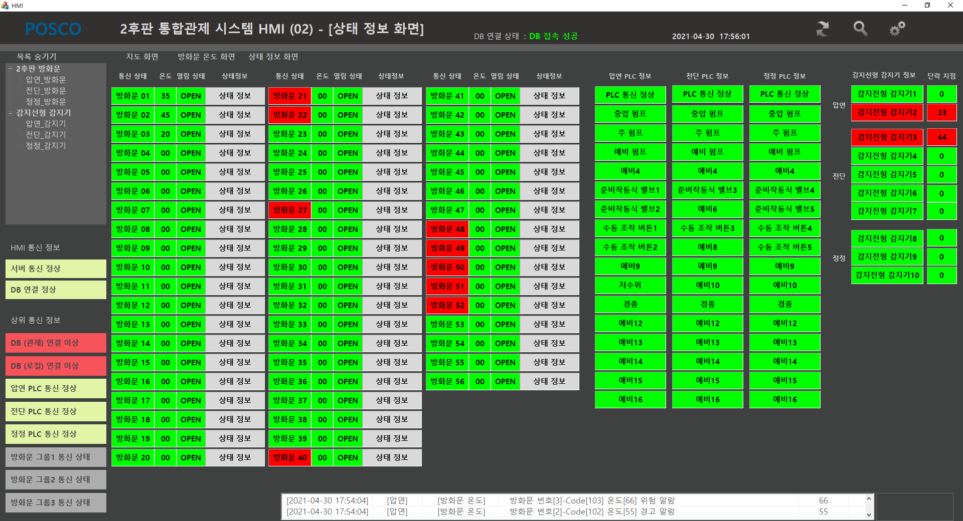
1. 시스템 화면
1.1 시스템 화면 – 상태 정보 화면
현재 시스템의 상태 정보를 출력 합니다.

Slide 6
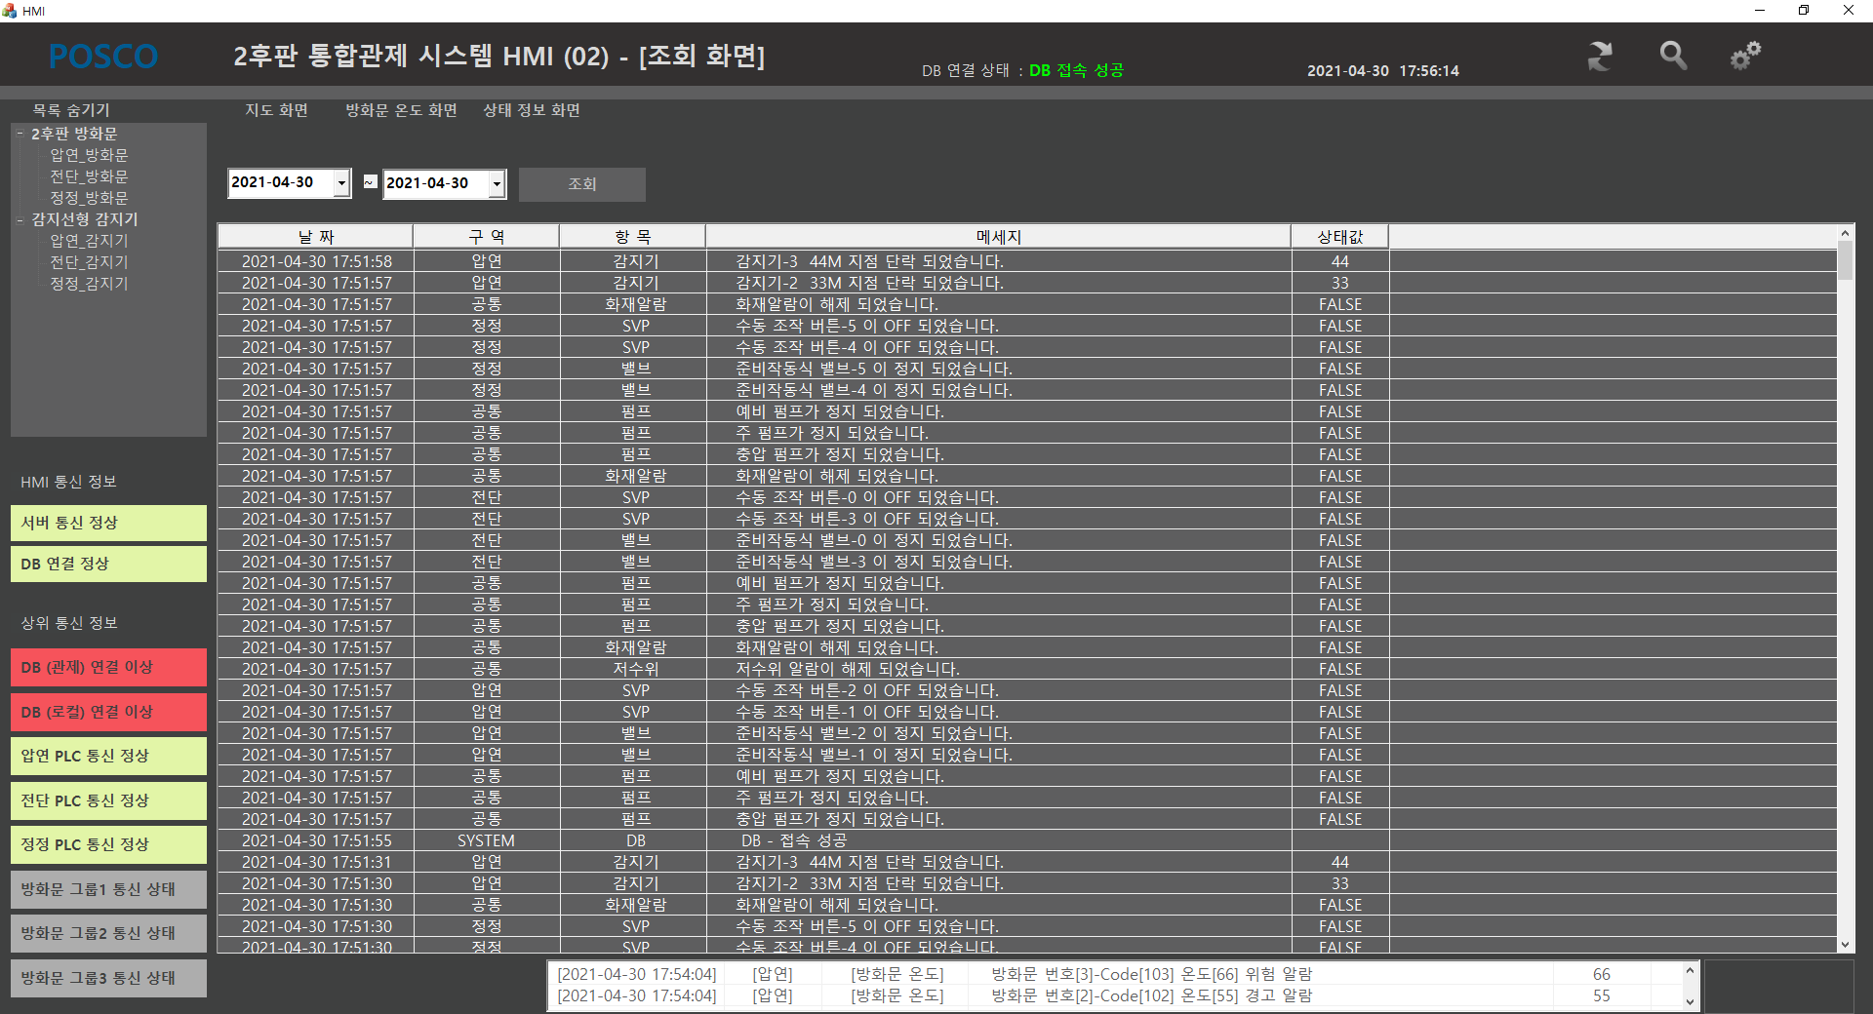
1. 시스템 화면
1.1 시스템 화면 – 알람 조회 화면
발생한 알람 이력을 조회 하는 화면입니다.

Slide 7
1. 시스템 화면
1.2 메인 화면 설명
1
조회 및 설정
3
메인 이미지
2
각 화면 전환
4
통신 상태 화면
5
하단 알람 메시지

Slide 8

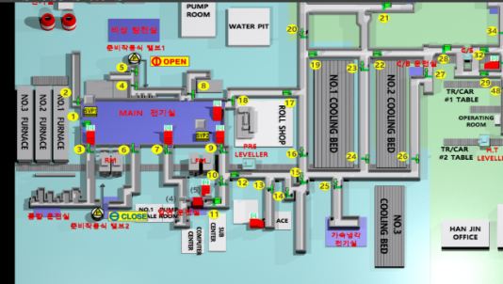
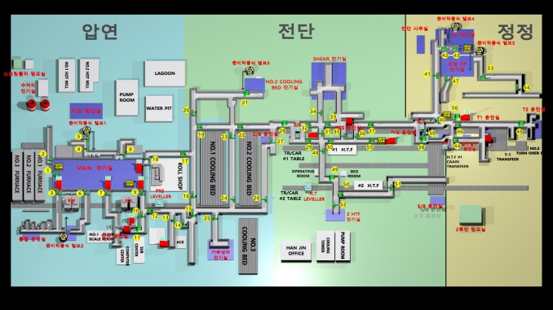
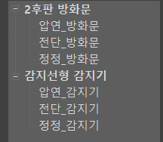
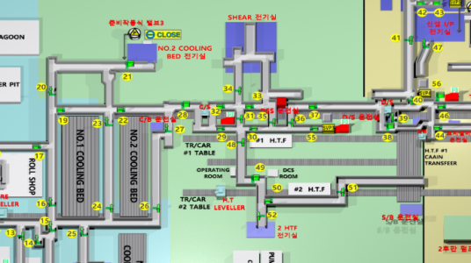
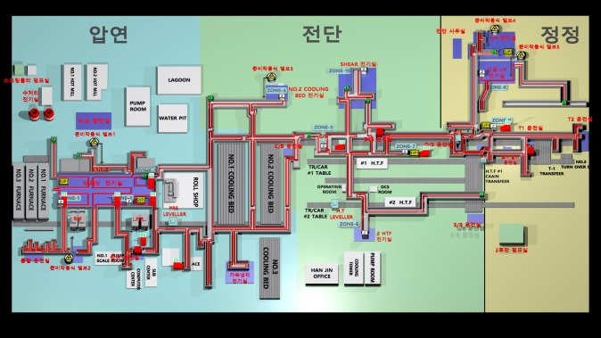
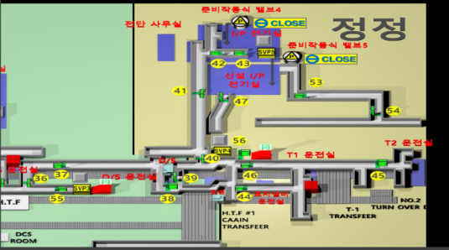
1. 시스템 화면
1.2 메인 화면 설명
1
조회 및 설정
1.1 화면 전환 버튼 : 한번 누를 때 마다 다음 화면(온도그래프 , 상태화면 등)으로 변경됩니다
1.2 알람 화면 버튼 : 알람 화면으로 전환 됩니다.
1.3 설비 설정 번튼 ; 설정 화면을 출력 합니다.
2.1 해당 항목을 선택 시 해당 항목의 이미지로 변경 됩니다
하단의 공정 항목 클릭 시 이미지가 확대 되어 표시 합니다.
2
각 화면 전환
압연
전단
방화문 이미지
정정
정온식 감지기 이미지
세부 확대 이미지

Slide 9
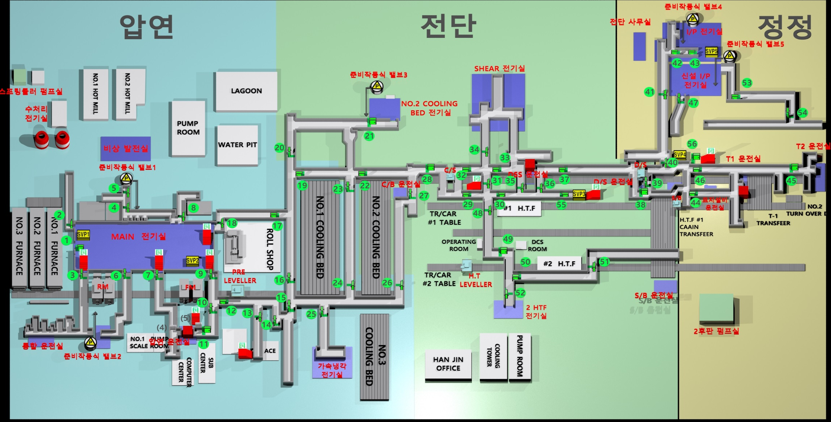
1. 시스템 화면
1.2 메인 화면 설명
3
메인 이미지 (방화문)
방화문 이미지

Slide 10

1. 시스템 화면
1.2 메인 화면 설명
3
메인 이미지 (감지선형 감지기)
감지선형 이미지

Slide 11
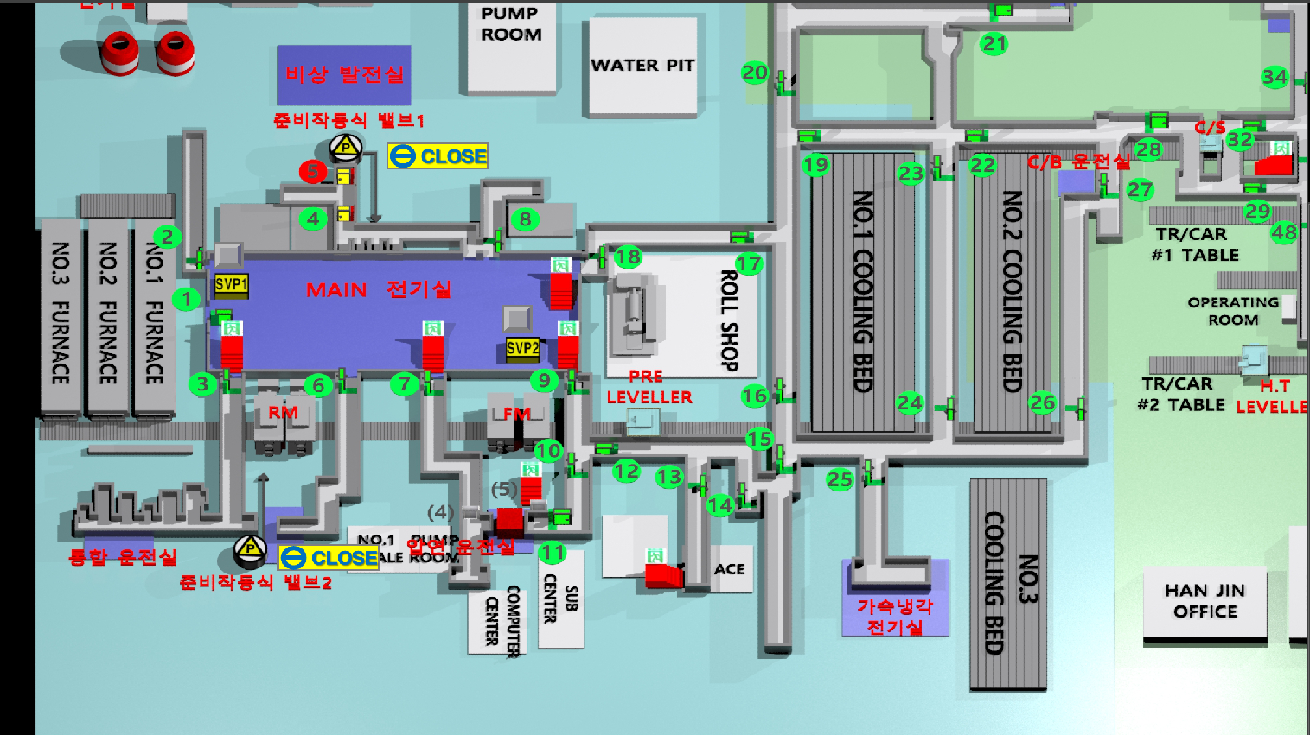
1. 시스템 화면
1.2 메인 화면 설명 = 각 공정 이미지 확대 (압연)

Slide 12
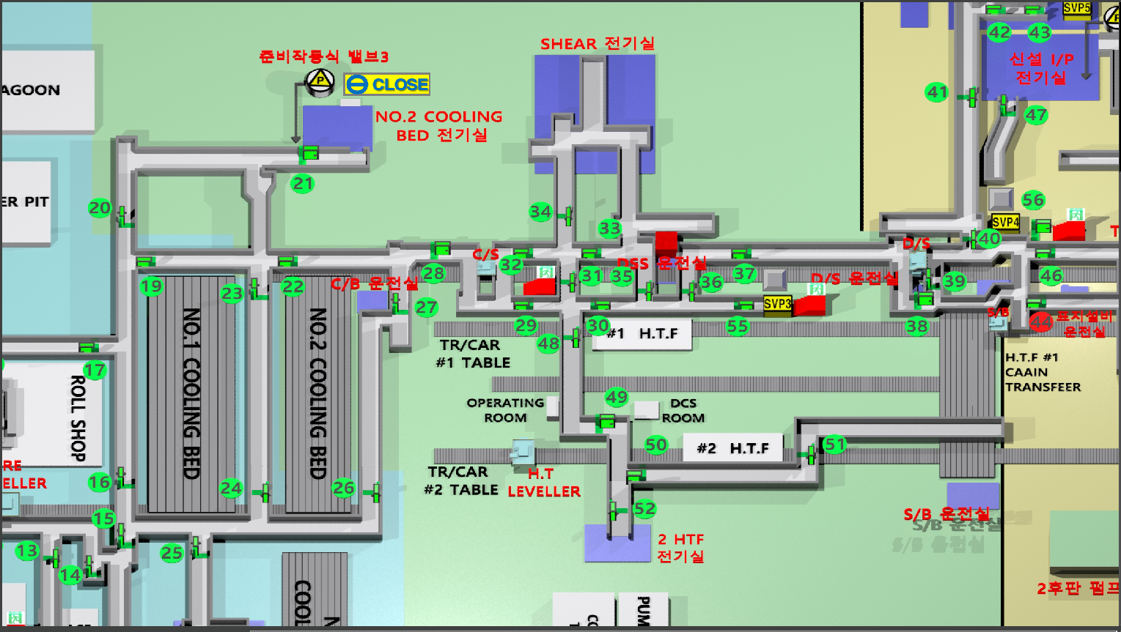
1. 시스템 화면
1.2 메인 화면 설명 = 각 공정 이미지 확대 (전단)

Slide 13
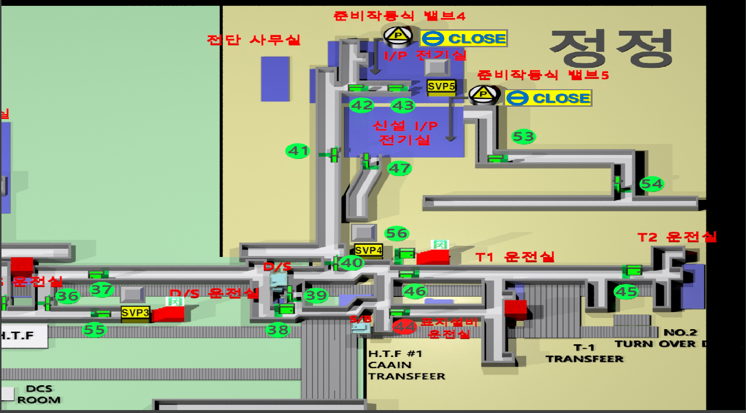
1. 시스템 화면
1.2 메인 화면 설명 = 각 공정 이미지 확대 (정정)

Slide 14
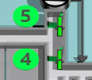
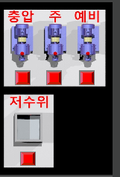

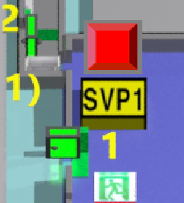
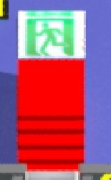
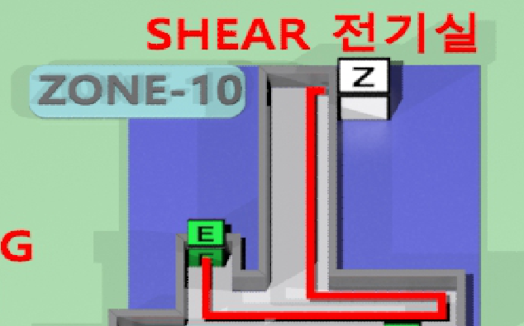
1. 시스템 화면
1.2 메인 화면 설명
3
이미지 주요 아이콘 설명
* 아이콘 동작 설명은 “02. 이미지 설명” 참고
방화문
펌프 및 저수위 알림
준비작동식 밸브
수동 조작 버튼
비상구
감지선형 감지기
검출기 (ZONE BOX)
종단 저항
(ELP) BOX
감지선형 케이블

Slide 15
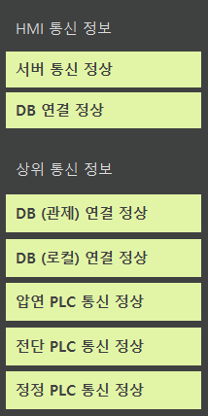
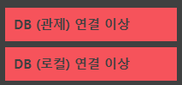
1. 시스템 화면
1.2 메인 화면 설명
4
통신 상태 화면
HMI 통신 정보
서버 통신 : HMI <-> 서버 간 통신 상태 ( 정상 또는 이상)
DB 연결 : HMI <-> 서버 DB 통신 상태
상위 통신 정보
DB(관제) 연결 : 서버 <-> 관제 DB 연결 상태 ( 정상 또는 이상)
DB(로컬) 연결: 서버 <-> 로컬 DB 연결 상태
압연 PLC 통신 : 서버 <-> 압연 PLC
전단 PLC 통신 : 서버 <-> 전단 PLC
정정 PLC 통신 : 서버 <-> 정정 PLC
통신 연결 정상
통신 연결 정상
5
하단 알람 메시지
시간
구역
항목
내용
상태값

Slide 16
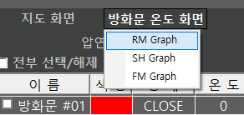
1. 시스템 화면
1.3 온도 그래프 화면 설명
1
공정 별 온도 그래프 선택
3
온도 그래프
2
방화문 정보

Slide 17
1. 시스템 화면
1.3 온도 그래프 화면 설명
1
공정 별 온도 그래프 선택
방화문 온도 화면 선택
RM Graph : 압연 온도 그래프 화면
SH Graph : 전단 온도 그래프 화면
FM Graph : 정정 온도 그래프 화면
2
방화문 정보
방화문 온도 및 상태 정보 리스트
전부 선택/해제 : 그래프 출력 전체 선택 / 해제
이름 : 방화문 이름 및 그래프 출력 체크 버튼
Code : Code
색상 : 온도 그래프 색상
상태 : 열림 / 닫힘 상태 표시
온도 : 현재 온도 표시

Slide 18
1. 시스템 화면
1.3 온도 그래프 화면 설명
3
온도 그래프
방화문 별 온도 그래프
<- ----- 온도
0: 현재
60: 60분 전 온도
<- ----- 시간 0 ~ 60분 전 온도 표시

Slide 19
1. 시스템 화면
1.4 상태 정보 화면
감지선형 감지기
정보
각 공정별 PLC 상태 정보
방화문 상태 정보

Slide 20
1. 시스템 화면
1.5 알람 조회 화면
조회 기간 설정
알람 정보 목록

Slide 21
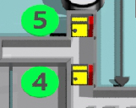


2. 이미지 설명
2.1 방화문 동작 (상태 : OPEN / CLOSE)
방화문 열림
방화문 닫힘
방화문 온도에 따른 컬러 /변경
50도 미만
50~60도 미만
60도 이상
* 설정 값으로 온도 조정 가능

Slide 22
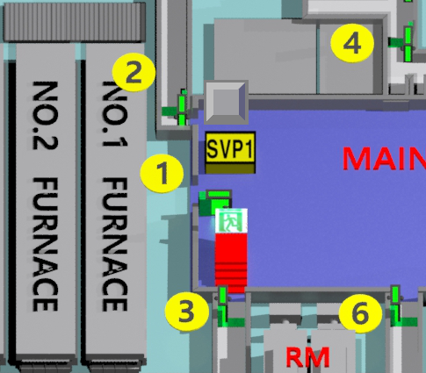
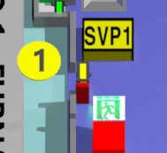
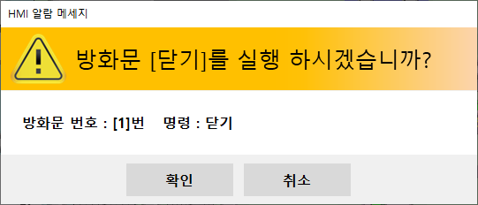
2. 이미지 설명
2.1 방화문 동작 (수동 CLOSE)
3
해당 방화문 더블 클릭(마우스)
1
실행 후 방화문 닫기가 완료 되면
화면 갱신
2
수동 방화문 CLOSE 실행
1. 해당 방화문 아이콘 더블 클릭
2. 방화문 CLOSE 창 내용 확인 후 “확인” 실행.
3. CLOSE 명령 서버로 전송, 방화문 상태 확인

Slide 23
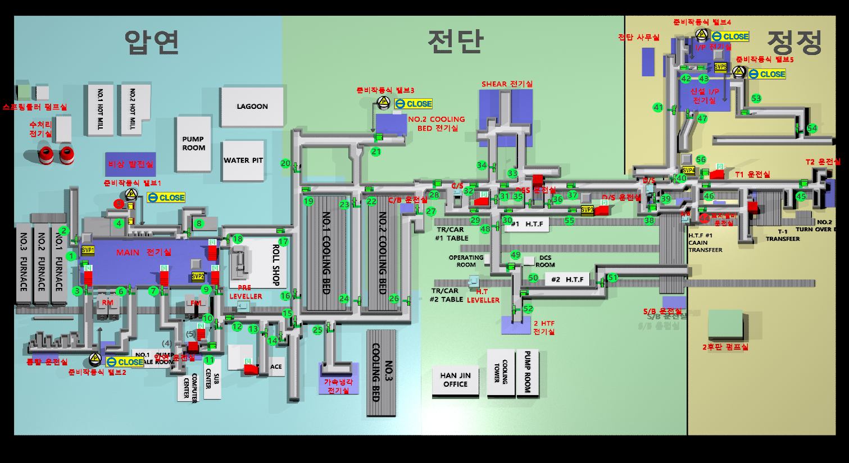
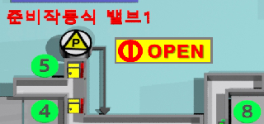

2. 이미지 설명
2.2 준비작동식 밸브
4
5
3
1
준비작동식 밸브 OPEN / CLOSE
2

Slide 24
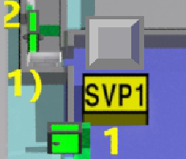
2. 이미지 설명
2.3 수동 조작 싱태
5
1
2
3
4
수동조작 상태 ON / OFF

Slide 25
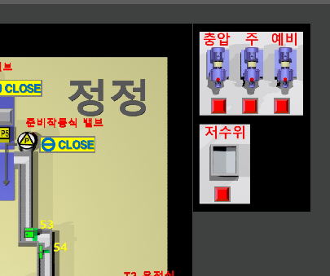
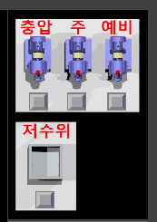
2. 이미지 설명
2.4 펌프 및 저 수위
동작 ON
동작 OFF

Slide 26
2. 이미지 설명
2.5 각 비상구 위치

Slide 27
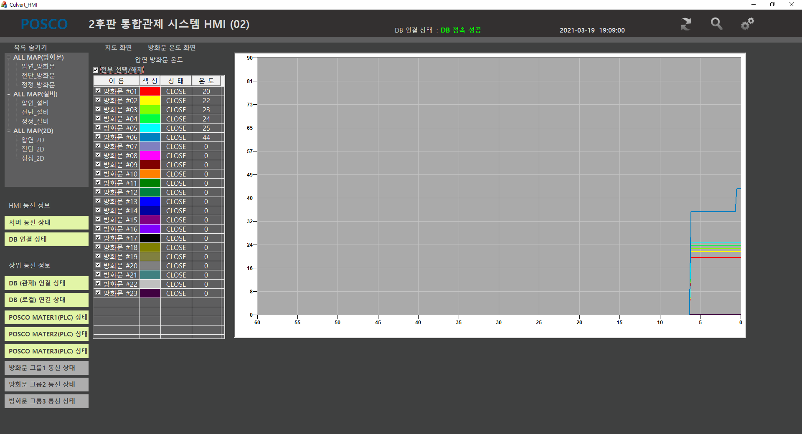
2. 이미지 설명
2.6 방화문 온도 그래프
3
1
2
Y:온도
X:시간
60: 60분 전
0: 현재
방화문 온도 그래프 화면 변경 버튼.
현재 방화문의 온도 및 상태를 표시합니다.
현재 방화문의 온도를 실시간 그래프로 표시 합니다.
( 표시 범위는 0~60분 전까지 이며, 옵션에 따라 시간 변경 가능 합니다.)

Slide 28
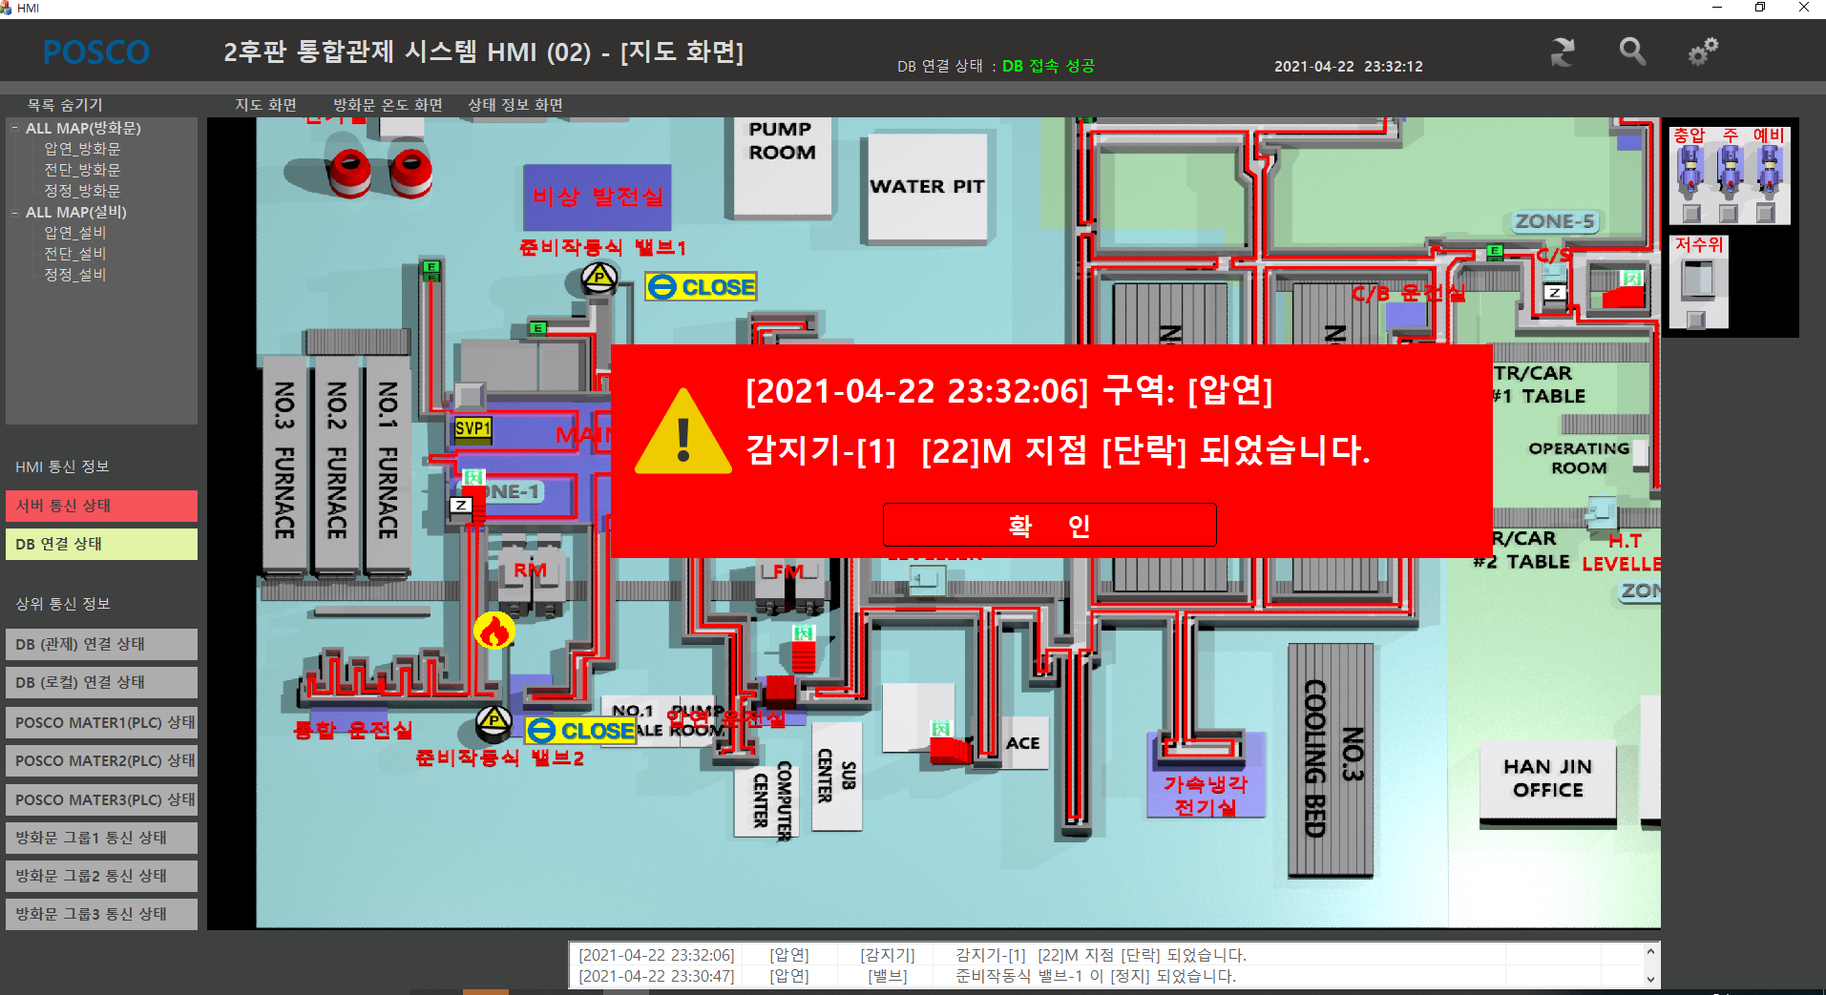

3. 알람 동작
3.1 감지기 단락 알림
1. 해당 장소 아이콘 생성 및 알람창 생성
2. 하단 알람 메시지 발생

Slide 29
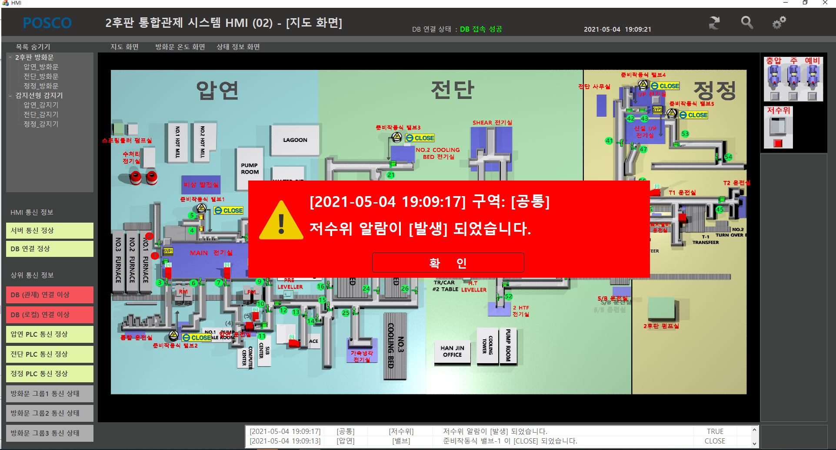
3. 알람 동작
3.2 저수위 알람
1. 저수위 상태 표시
2. 알람 팝업 출력
3. 하단 알람 메시지 출력

Slide 30
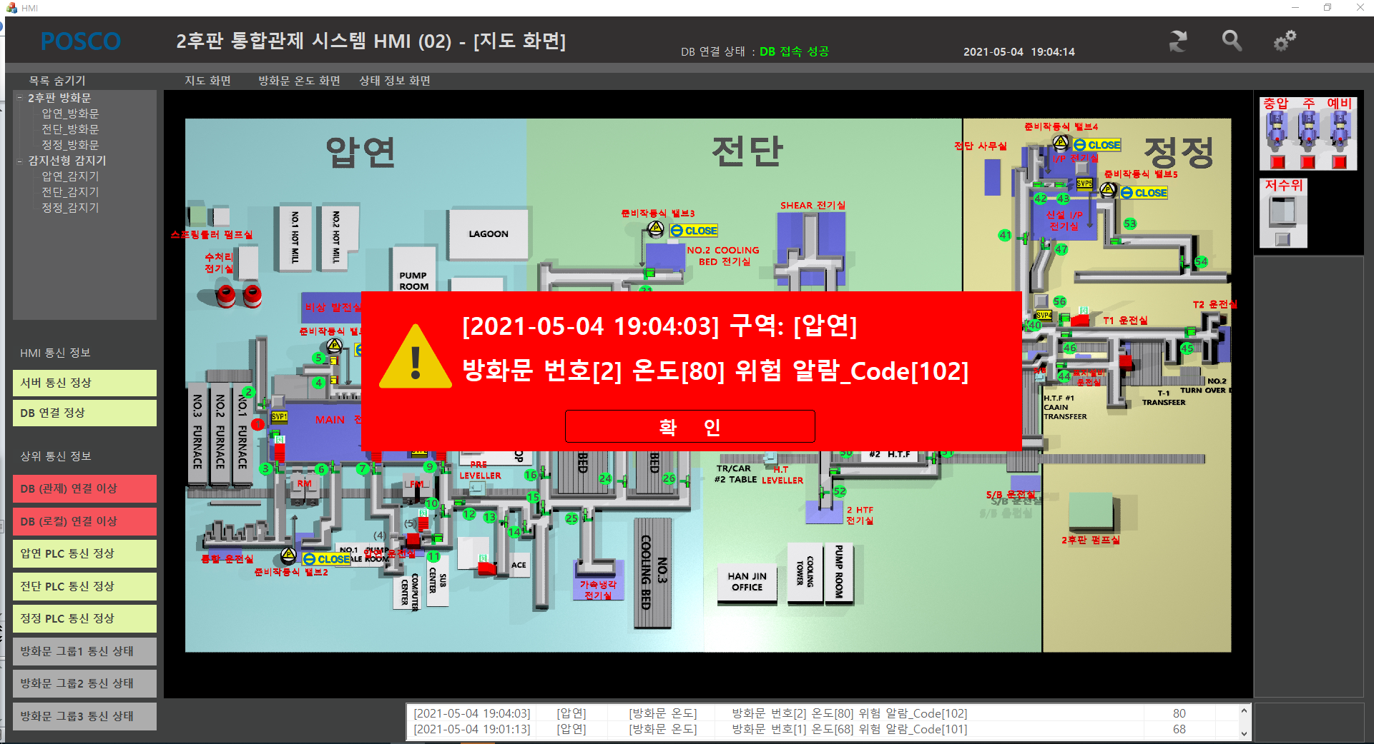
3. 알람 동작
3.3 온도 알람
1. 알람 팝업 출력
2. 하단 알람 메시지 출력

Slide 31
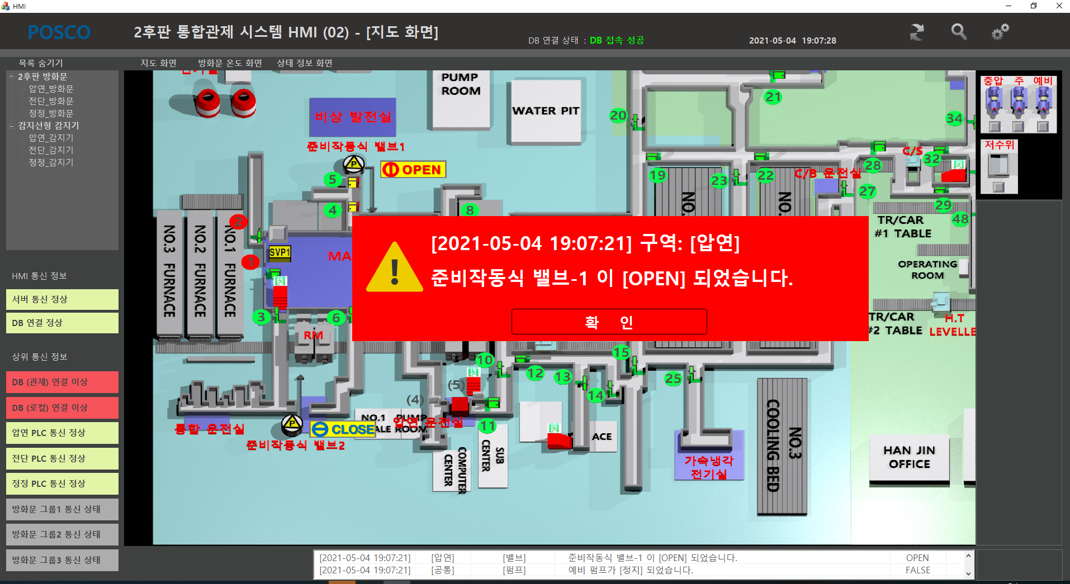
3. 알람 동작
3.4 기타 알람
1. 밸브 “OPEN”
2. 알람 팝업 출력
3. 하단 알람 메시지 출력

Slide 32
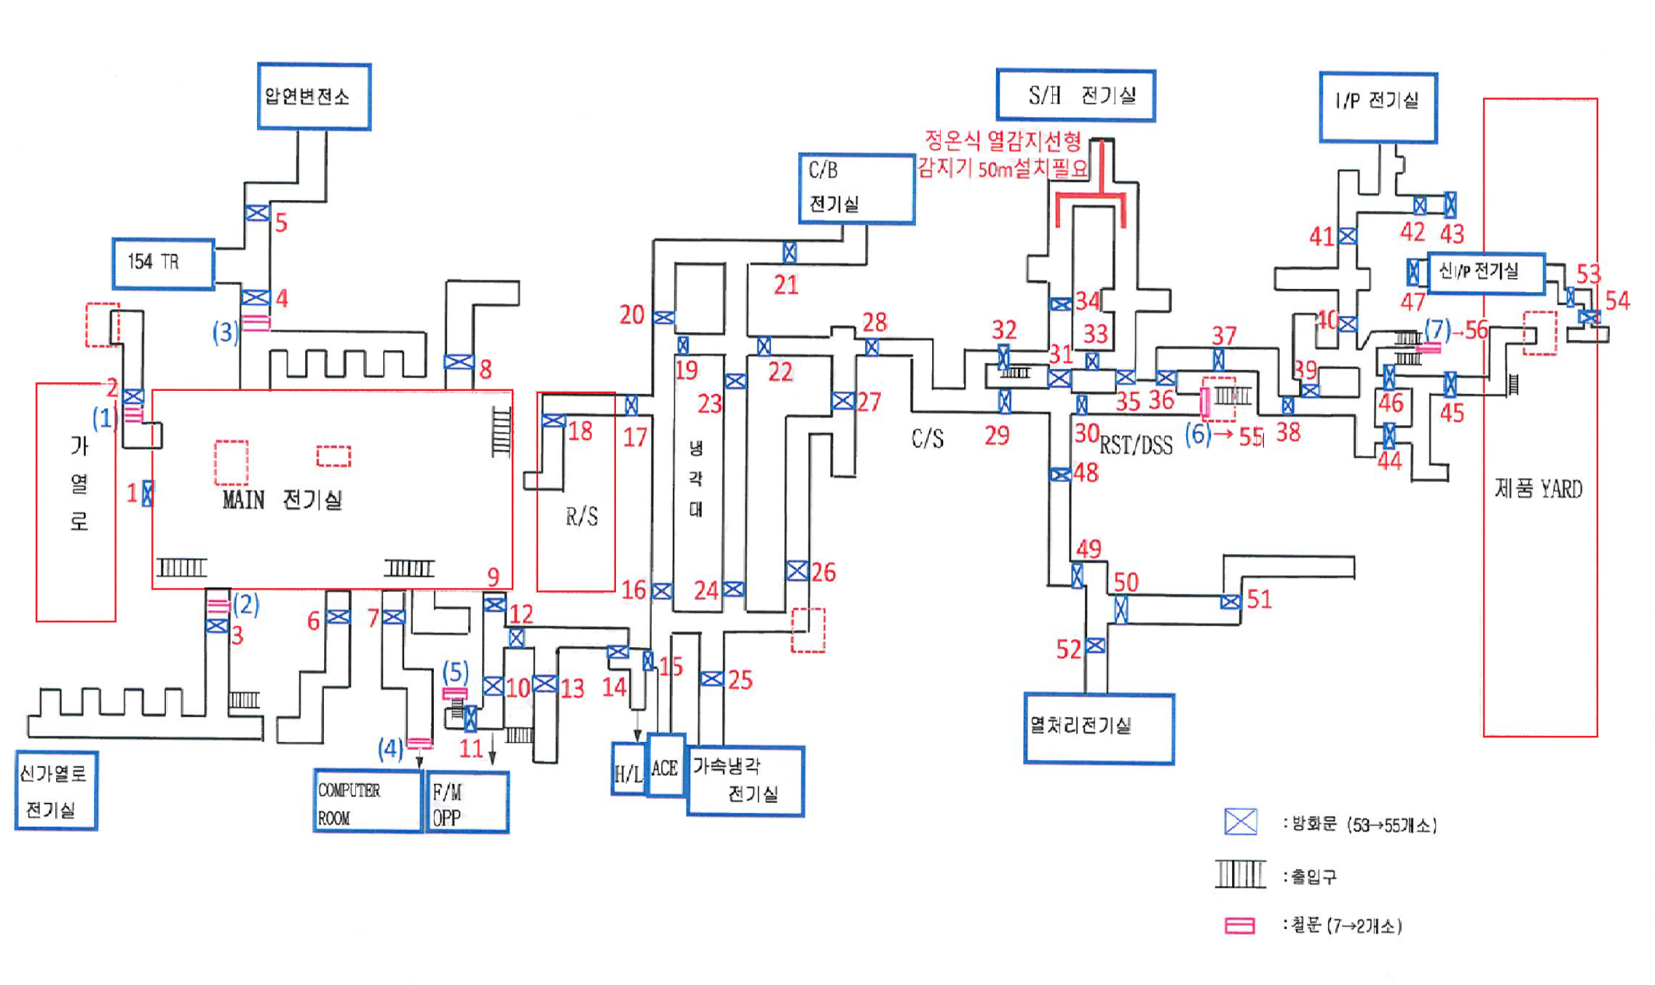
4. 작업 이미지
4.4 방화문 MAP
(압연) 방화문 : 23 개
(전단) 방화문 : 22개
(정정) 방화문 : 11개

